Slide 1










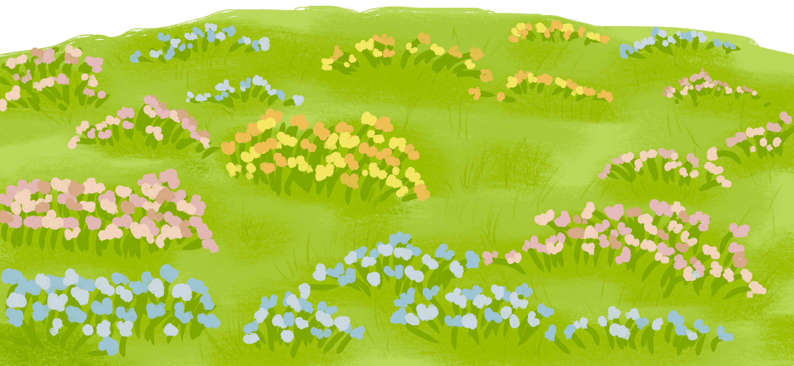

Toán tăng cường
Tuần 26

Slide 2








Khởi động

Slide 3





Luyện tập

Slide 4



Bài 1: Nối ( theo mẫu)
30 000 + 8000 + 500 + 70 + 2
37 528
30 000 + 7 000 + 500 + 70 + 8
35 782
38 572
30 000 + 2000 + 500 + 70 + 8
32 578
30 000 + 5 000 + 700 + 80 + 2

Slide 5
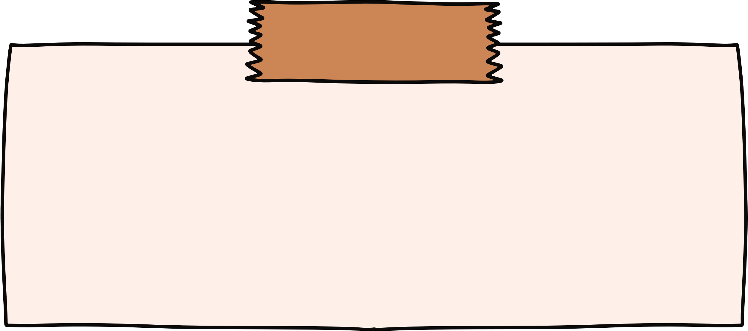
Bài 2: Có 8 bảng ghi các số như hình dưới đây:
A
B
C
D
12 004
14 200
41 020
20 014
E
G
H
K
40 020
20 410
40 201
21 040
Viết tên các bảng thích hợp vào chỗ chấm
a, Bảng ghi số có 4 là chữ số ở hàng chục nghìn là:
b, Bảng ghi số có 1 là chữ số ở hàng nghìn là:
c, Bảng ghi số có 2 là chữ số ở hàng trăm là:
d, Bảng ghi số có 1 là chữ số ở hàng chục là:
e, Bảng ghi số có 4 là chữ số ở hàng đơn vị là:
C, E, H
C, K
B, H
G, D
D, A

Slide 6
Bài 3: >;<;= ?
a, 37 564 30 000 + 7 000 + 500 + 60 + 4
b, 46 547 40 000 + 6 000 + 500 + 70 + 4
c, 50 000 + 900 + 1 50 899
=
<
>

Slide 7


A
B
C
56 078
56 780
56 708
Em hãy viết số thích hợp vào mỗi thuyền, biết trong các số ghi ở bảng của Rô – bốt thì: Số lớn nhất ghi vào thuyền B, số bé nhất ghi vào thuyền A, số ghi ở thuyền C là số lớn hơn trong hai số còn lại.
56 078
56 708
56 087
56 780

